Slide 1

04.6-1
초음파센서
초음파 센서
아두이노 포트를 통하여 신호를 입력해 하는 방법에 대해서 알아 봅니다.

Slide 2
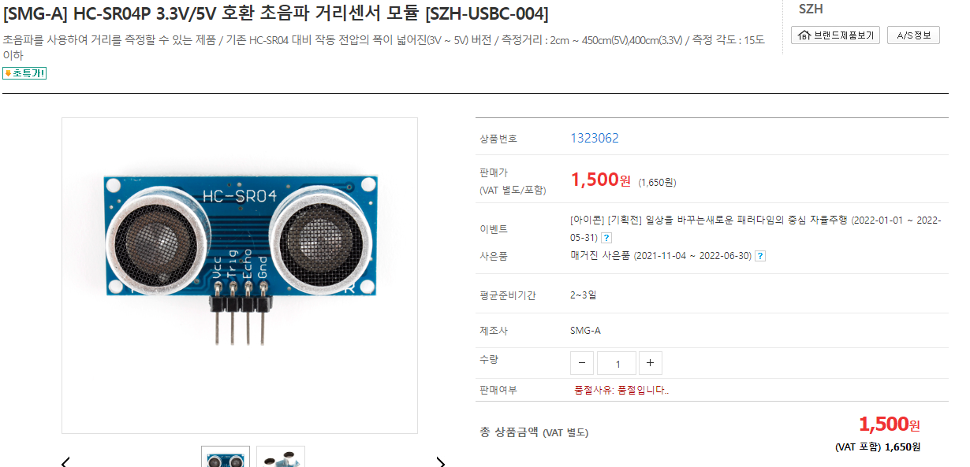
04.6-1
초음파센서

Slide 3
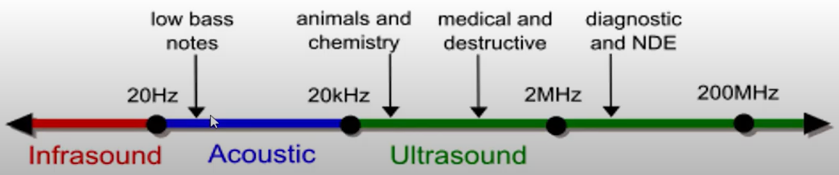
04.6-1
초음파센서
초음파란?
초음파는 (20kHz~200MHz)를 생성하여 물체와의 거리를 측정할 수 있는 장치 입니다.

Slide 4
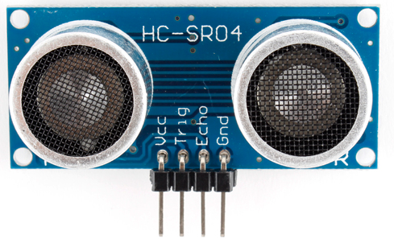
04.6-1
초음파센서
초음파 센서
HC-SR04
측정가능거리: 2~400cm

Slide 5
04.6-1
초음파센서
수신과 발신
초음파는 발신부와 수신부로 구성됩니다. 송신부에서 쏜 초음파가 물체에 반사되어 오는 초음파를 수신함으로서 시간을 측정한다.
초음파 발신
초음파 수신

Slide 6
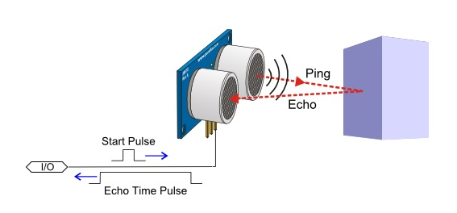
04.6-1
초음파센서
① Echo 핀을 High 상태로 유지하여 거리측정
Ex) 10 마이크로초 동안 High 신호 유지

Slide 7
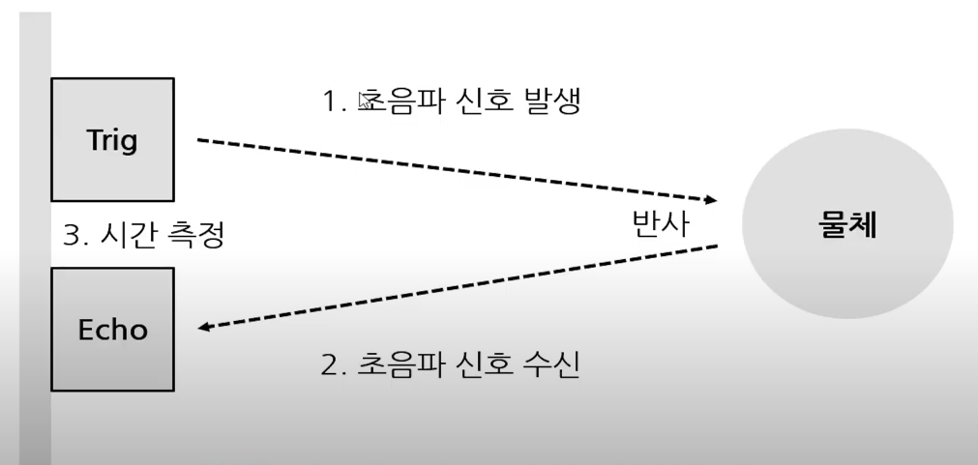
04.6-1
초음파센서
속도 = 거리/시간
공식에 따라 초음파의 속도(340m/s)와 초음파가 물체에 닫고, 반사되어 되돌아 오는데 까지 걸리는 기간을 측정 하는 방법입니다.
거리(cm) = duration * 340 / 10000 /2

Slide 8
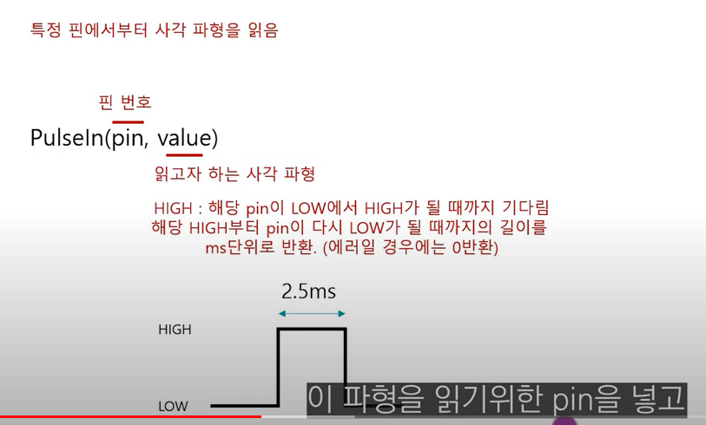
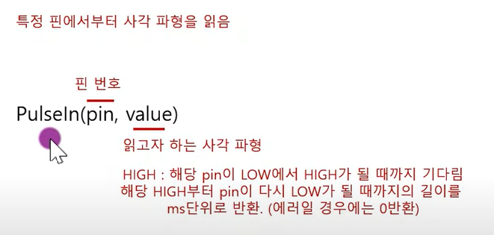
04.6-1
초음파센서

Slide 9
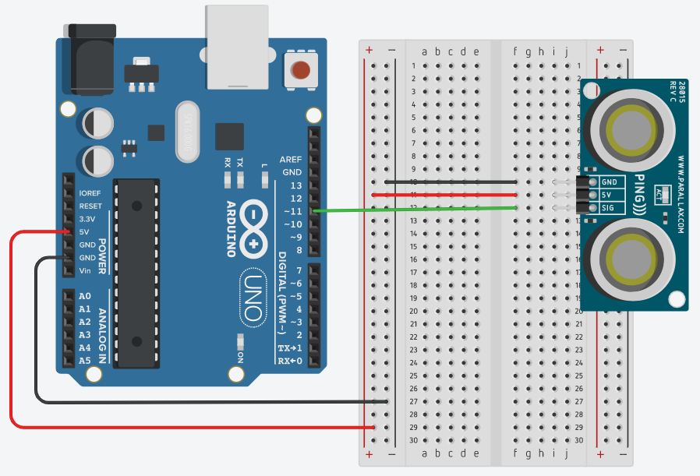
04.6-1
초음파센서
회로 연결하기
에코선은 PWM을 지원하는 포트로 연결합니다.
3선 초음파 센서

Slide 10
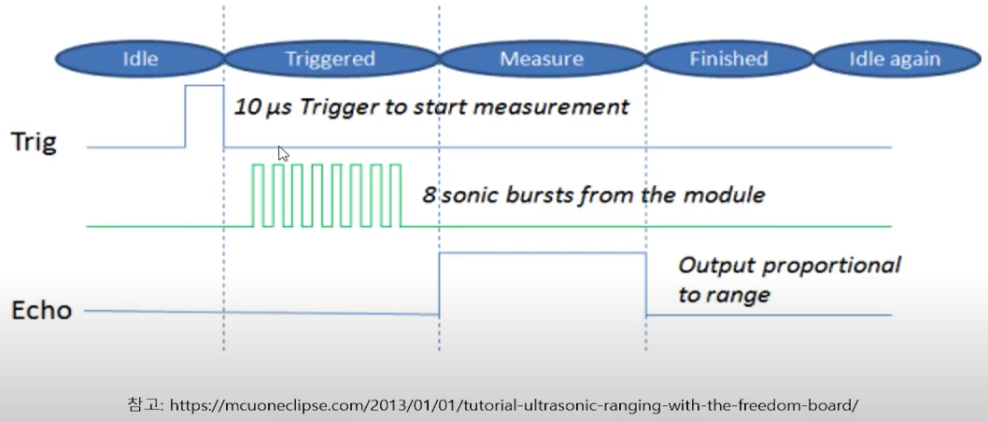
04.6-1
초음파센서

Slide 11
04.6-1
초음파센서
싱커케드: 3핀 초음파 예제코드
https://www.tinkercad.com/things/iRoaPc3RAVk
// C++ code
//
void setup()
{
Serial.begin(9600);
}
void loop()
{
// 초음파 신호 전송
pinMode(11, OUTPUT);
digitalWrite(11, LOW);
delayMicroseconds(2);
digitalWrite(11, HIGH);
delayMicroseconds(10); // 트리거
digitalWrite(11, LOW); // stop
// 초음파 수신
pinMode(11, INPUT);
float duration = pulseIn(11,HIGH);
// 거리공식
float cm = duration * 340 / 10000 / 2;
Serial.println(cm);
}

Slide 12
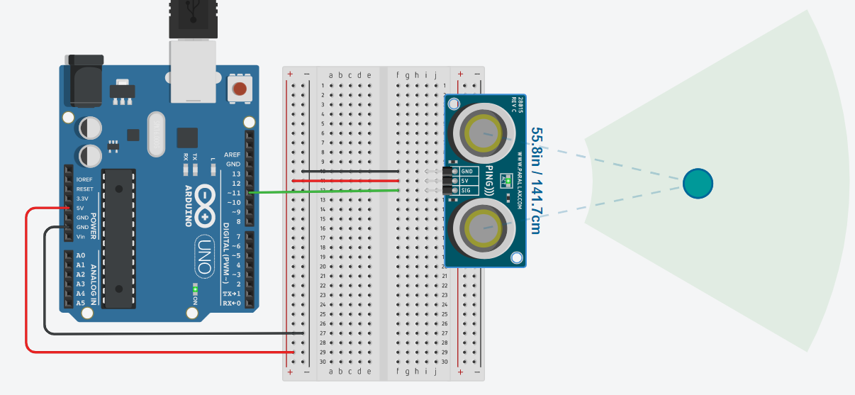
04.6-1
초음파센서

Slide 13
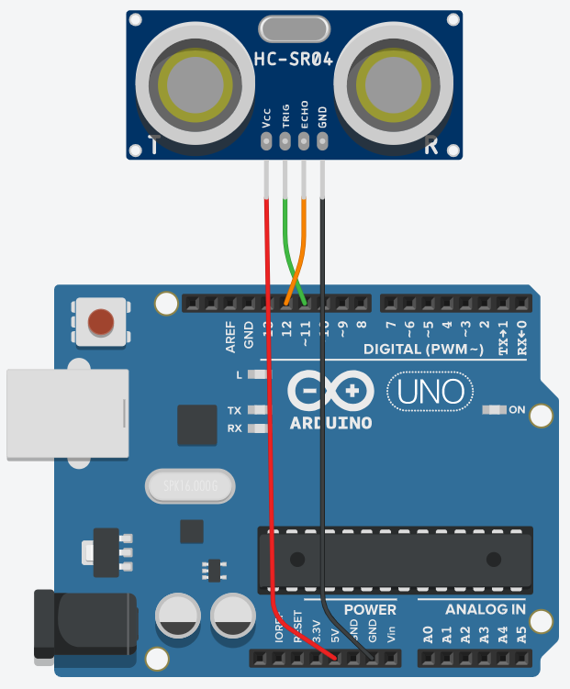
04.6-1
초음파센서
4핀 초음파 예제코드

Slide 14
04.6-1
초음파센서
예제코드: ./04/wave_01
// ultrasonic waves
const int tringPin = 11;
const int echoPin = 12;
void setup() {
// put your setup code here, to run once:
Serial.begin(115200);
pinMode(tringPin, OUTPUT); // 초음파 발신
pinMode(echoPin, INPUT); // 초음파 수신
}
void loop() {
digitalWrite(tringPin, LOW);
delayMicroseconds(2);
digitalWrite(tringPin, HIGH);
delayMicroseconds(10);
digitalWrite(tringPin, LOW);
long timeDistance = pulseIn(echoPin, HIGH);
long distance = (timeDistance/2) / 29.1;
Serial.print(distance);
Serial.println("cm");
}

Slide 15
04.6-1
초음파센서

